Slide 1
Διαδίκτυο και Εφαρμογές – Τελική εργασία
ΗΜΜΥ ΕΜΠ – 8ο εξάμηνο
Ελευθέριος Καπελώνης

Slide 2
Ιδέα της εφαρμογής
Εύρεση παραλιών κοντά στο χρήστη
Εμφάνιση καιρικών συνθηκών (συγκεκριμένα μποφόρ)
Εμφάνιση ποιότητας υδάτων
Εμφάνιση των παραλιών στο χάρτη

Slide 3
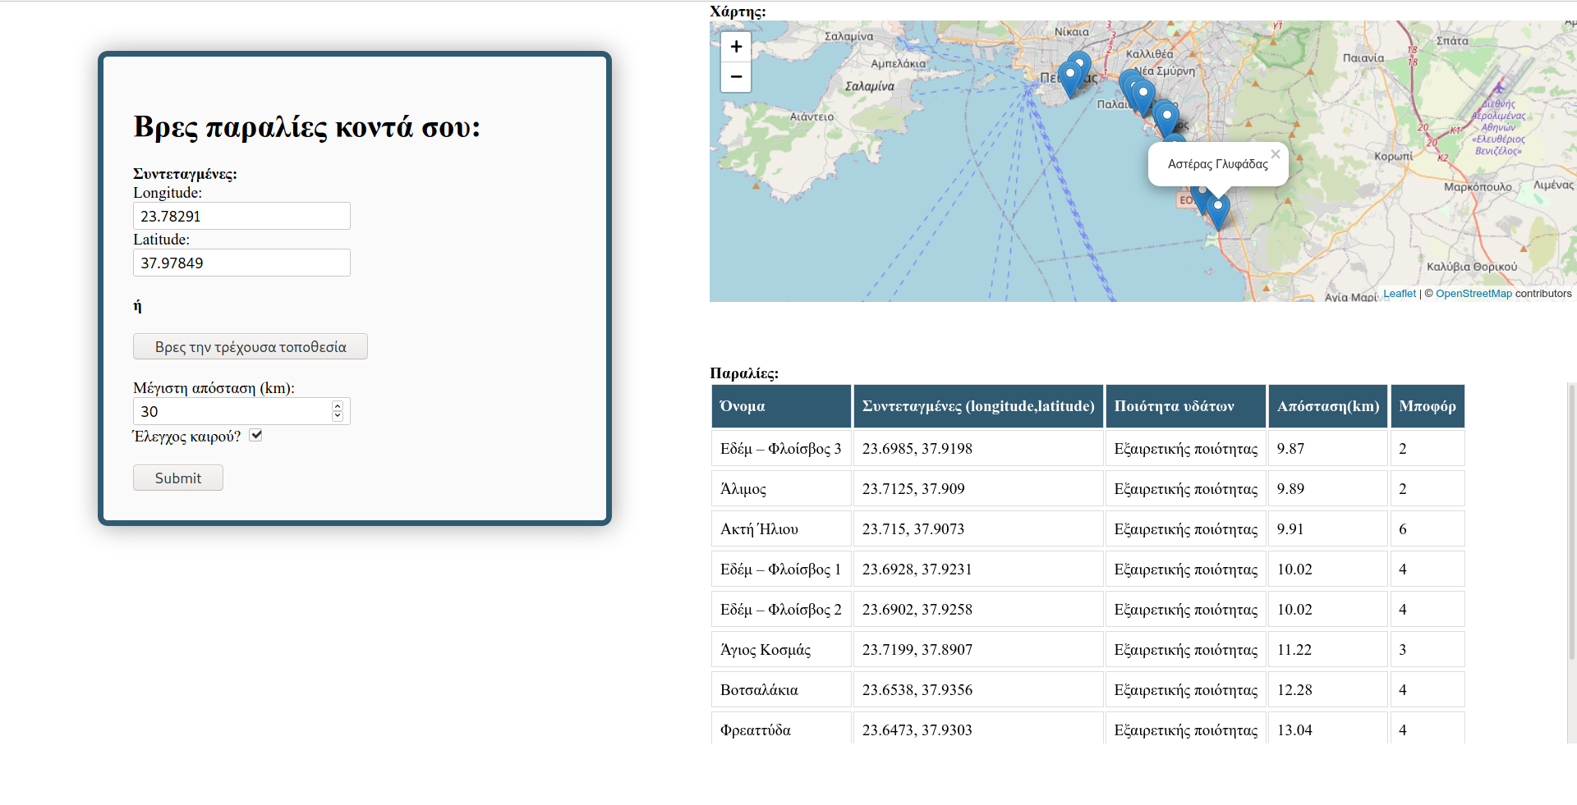
Εφαρμογή

Slide 4
Τρόπος λειτουργίας
Τα δεδομένα αφορούν 1542 ελληνικές παραλίες
Χρησιμοποιούνται τα δεδομένα της έκθεσης “Ποιότητα υδάτων ακτών κολύμβησης 2015 “ που εκπονήθηκε με την ευθύνη της Ειδικής Γραμματείας Υδάτων (Ε.Γ.Υ.) του Υπουργείου Περιβάλλοντος & Ενέργειας (Υ.Π.Ε.N.). Η έκθεση: https://geodata.gov.gr/en/dataset/poioteta-udaton-akton-kolumbeses-2015
Η ποιότητα των υδάτων στις παραλίες εμπίπτει σε μια από τις τρεις κατηγορίες: Εξαιρετικής ποιότητας, Καλής ποιότητας ή Δεν έχει γίνει αξιολόγηση της ποιότητας

Slide 5
Τρόπος λειτουργίας
Ο καιρός αντλείται από το openweathermap.org
Συγκεκριμένα υπολογίζονται τα προβλεπόμενα μποφόρ την τρέχουσα χρονική στιγμή για κάθε κοντινή παραλία
Η ταχύτητα του ανέμου που προσφέρεται μέσω του API μετατρέπεται σε μποφόρ

Slide 6
Τρόπος λειτουργίας
Ο χρήστης μπορεί να εισάγει χειροκίνητα την τοποθεσία του μέσω των γεωγραφικών συντεταγμένων (γεωγραφικό μήκος και πλάτος)
Επίσης υπάρχει δυνατότητα να γίνει εύρεση της τοποθεσίας αυτόματα από την τρέχουσα τοποθεσία

Slide 7
Λεπτομέρειες Υλοποίησης
Χρησιμοποιείται Βάση Δεδομένων PostgreSQL
Μέσω Python script τα δεδομένα της έκθεσης που βρίσκονται σε αρχείο Excel εισάγονται στη βάση
Η βάση έχει τις γεωγραφικές πληροφορίες και τα αποτελέσματα της έρευνας για την ποιότητα των υδάτων και δεν τροποποιείται από την εφαρμογή

Slide 8
Λεπτομέρειες Υλοποίησης
Το backend είναι γραμμένο σε Java χρησιμοποιώντας το Spring Boot
Δημιουργεί ένα API endpoint το οποίο παρέχει τις κοντινές παραλίες (σε δεδομένη απόσταση από την τρέχουσα τοποθεσία)
Επικοινωνεί με τη βάση μέσω JDBC
Επίσης κάνει serve το στατικό περιεχόμενο του frontend, δηλαδή την HTML/CSS και JavaScript

Slide 9
Λεπτομέρειες Υλοποίησης
Το frontend χρησιμοποιεί JavaScript για να λάβει τα δεδομένα για τις παραλίες από το backend μέσω Ajax calls
Στη συνέχεια, αν η επιλογή για έλεγχο καιρού είναι ενεργή, και πάλι μέσω Ajax, λαμβάνει δεδομένα από το Open Weather API σε μορφή ταχύτητα ανέμου σε m/s και την μετατρέπει σε μποφόρ
Το frontend είναι Single-Page Application

